Slide 1
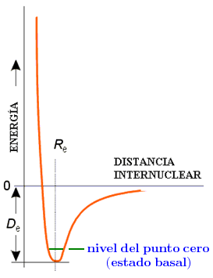
El enlace químico

Slide 2
¿Por qué se unen los átomos?
Los átomos, moléculas e iones y se unen entre sí para tener la mínima energía, lo que equivale a decir de máxima estabilidad.
Se unen utilizando los electrones más externos (de valencia).

Slide 3
El pozo de potencial
Esta curva describe una situación en la cual conforme los núcleos se van acercando la energía disminuye debido a la fuerza de atracción del enlace químico. Pero conforme ambos núcleos son empujados el uno hacia el otro, la energía potencial aumenta rápidamente debido a la repulsión nuclear entre las dos cargas eléctricas positivas de los núcleos.

Slide 4
El pozo de potencial
La distancia internuclear R_{e} en el mínimo de la curva es conocida como la distancia de equilibrio internuclear, mientras que la energía de disociación D_{e} medida desde el punto mínimo de la curva es conocida como la distancia de disociación del equilibrio.

Slide 5
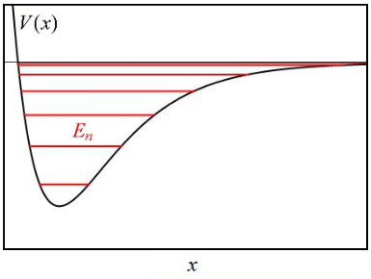
Potencial de Morse
Dentro de lo que viene siendo un pozo de potencial en la curva, una molécula diatómica solo puede existir en una serie de niveles de energía cuantizados, de los cuales se muestra únicamente uno de ellos, el más bajo de todos, conocido como el nivel de punto cero y que corresponde al estado basal

Slide 6
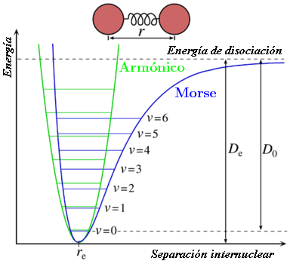
Potencial de Morse
El pozo puede ser aproximado en su parte inferior con un potencial parabólico y el comportamiento de una molécula puede ser tomado dentro del pozo de potencial en forma aproximada como el comportamiento de un oscilador armónico simple (energías vibracionales cuantizadas)

Slide 7
Fundamentos generales del enlace químico
Los electrones de la capa más externa son los responsables de la interacción atractiva que genera el enlace (electrones de valencia)
Cuando la atracción de dos especies se da por fuerzas electrostáticas (enlace iónico)
Cuando las especies se unen combinando sus funciones de onda (enlace covalente)
Los átomos participan interactuando con otros con el fin de obtener estabilidad química.

Slide 8
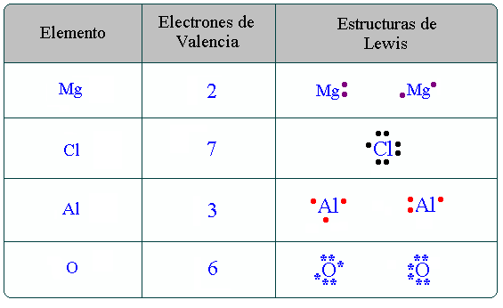
Electrones de valencia vs número de oxidación
Electrones de valencia: disponibles en el último nivel de energía de un átomo que son susceptibles a combinarse con otros para establecer enlaces.

Slide 9
Electrones de valencia vs número de oxidación
Número de oxidación: es un número entero que representa el número de electrones de valencia que un átomo pone en juego cuando forma un compuesto determinado teniendo en cuenta su enlace.
Por ejemplo, el cloro en el cloruro de sodio tiene un número de oxidación de 1- mientras que en el hipoclorito de sodio tiene un número de oxidación 1+

Slide 10
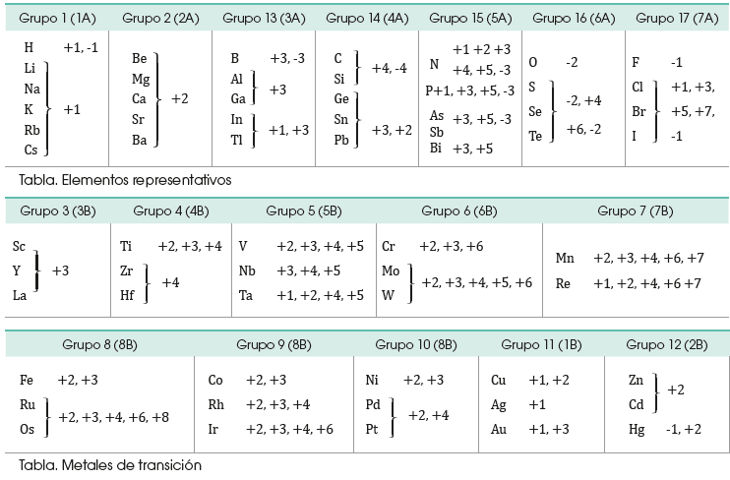
Valencias de algunos elementos

Slide 11
Tipos de enlaces
Atómicos:
  Iónico
  Covalente
  Metálico
Intermoleculares:
  Fuerzas de Van de Waals
  Enlaces de hidrógeno

Slide 12
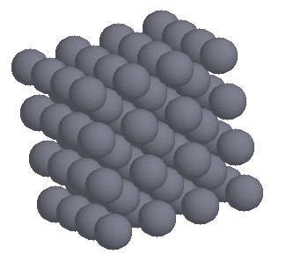
IÓNICO
Triángulo del enlace
METÁLICO
COVALENTE

Slide 13
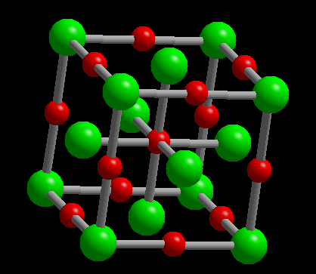
Enlace iónico
Se produce por la atracción electrostática entre cationes positivos y aniones negativos, que se unen formando redes cristalinas.
Las reacciones de pérdida o ganancia de e– se llaman reacciones de ionización:
  Ejemplo: Na – 1 e– → Na⁺
  O + 2e– → O^{2–}
  Reac. global: O + 2 Na → O^{2–} + 2 Na⁺
  Fórmula empírica del compuesto Na₂O

Slide 14
Propiedades de los compuestos iónicos
Puntos de fusión y ebullición elevados para fundirlos es necesario romper la red cristalina tan estable por la cantidad de uniones atracciones electrostáticas entre iones de distinto signo. Son sólidos a temperatura ambiente.
Son solubles en disolventes polares como el agua e insolubles en disolventes apolares.
Presentan conductividad electrolítica a la corriente eléctrica en estado disuelto o fundido. Sin embargo, en estado sólido no conducen la electricidad.
Son duros (elevada resistencia a ser rayados) y quebradizos (se rompe con facilidad al someterlos a fuerzas moderadas).

Slide 15
Enlace covalente
Es el resultado de compartir un par (o más) de electrones por dos o más átomos.
Dos átomos unidos mediante enlace covalente tienen menos energía que los dos átomos aislados.
La distancia a la que se consigue mayor estabilidad (menor energía) se llama “distancia de enlace”.
Se llama energía de enlace (energía de disociación) a la energía necesaria para romper 1 mol de un determinado tipo de enlace.
  Es siempre endotérmica (positiva).
  Ejemplo: para romper 1 mol de H₂ (g) en 2 moles de H (g) se precisan 436 kJ, ⇒ E_{enlace}(H–H) = + 436 kJ

Slide 16
Tipos de enlace covalente
Enlace covalente “apolar”: es el formado por dos átomos iguales que comparten electrones:
  Sencillo: H-H, Cl-Cl
  Doble: O=O
  Triple: NΞN,
Enlace covalente polar: cuando los dos átomos tienen diferentes electronegatividades y se forma un dipolo con una zona positiva y otra negativa:
  H-Cl, H-O, H-N
Enlace covalente coordinado: en el que el par de electrones compartido lo aporta sólo uno de los átomos que lo forman. En este caso la molécula tiene carga eléctrica:
  NH₄⁺, H₃O⁺,

Slide 17


Teoría de Lewis
Se basa en las siguientes hipótesis:
Cuando los átomos forman enlaces covalentes, tienden a compartir electrones para conseguir 8 e– en su última capa (regla del octeto).
Cada par de e– compartidos forma un enlace.
Se pueden formar enlaces sencillos, dobles y triples con el mismo átomo.

Slide 18
Energía de red (reticular) en los compuestos iónicos (ΔH_{u} o U)
Es la cantidad de energía desprendida en la formación de un mol de compuesto iónico sólido a partir de sus iones en estado gaseoso.
  Ejemplo: En el caso de la formación de NaCl la E_{r} corresponde a la reacción:
  Na⁺ (g) + Cl– (g) → NaCl (s) (ΔH_{u} < 0)
Es difícil de calcular por lo que se recurre a métodos indirectos aplicando la ley de Hess. Es lo que se conoce como ciclo de Born y Haber.

Slide 19
Ciclo de Born-Haber
La reacción global de formación de NaCl es:
Na (s) + ½ Cl₂ (g) → NaCl (s) (ΔH_{f} = –411,1 kJ)
que puede considerarse suma de las siguientes reacciones:
Na (s) → Na (g) (ΔH_{subl} = +107,8 kJ)
½ Cl₂ (g) → Cl (g) (½ ΔH_{dis}= +121,3 kJ)
Cl (g) → Cl– (g) (ΔH_{AE} = –348,8 kJ)
Na (g) → Na⁺ (g) (ΔH_{EI} = +495,4 kJ)
Na⁺ (g) + Cl– (g) → NaCl (s) (ΔH_{u} = ?)
ΔH_{u} = ΔH_{f} – (ΔH_{subl} + ½ ΔH_{dis} + AH_{AE} + AH_{EI})
ΔH_{u} = –411’1 kJ – (107’8 kJ + 121’3 kJ –348’8 kJ + 495’4 kJ) = –786’8 kJ

Slide 20
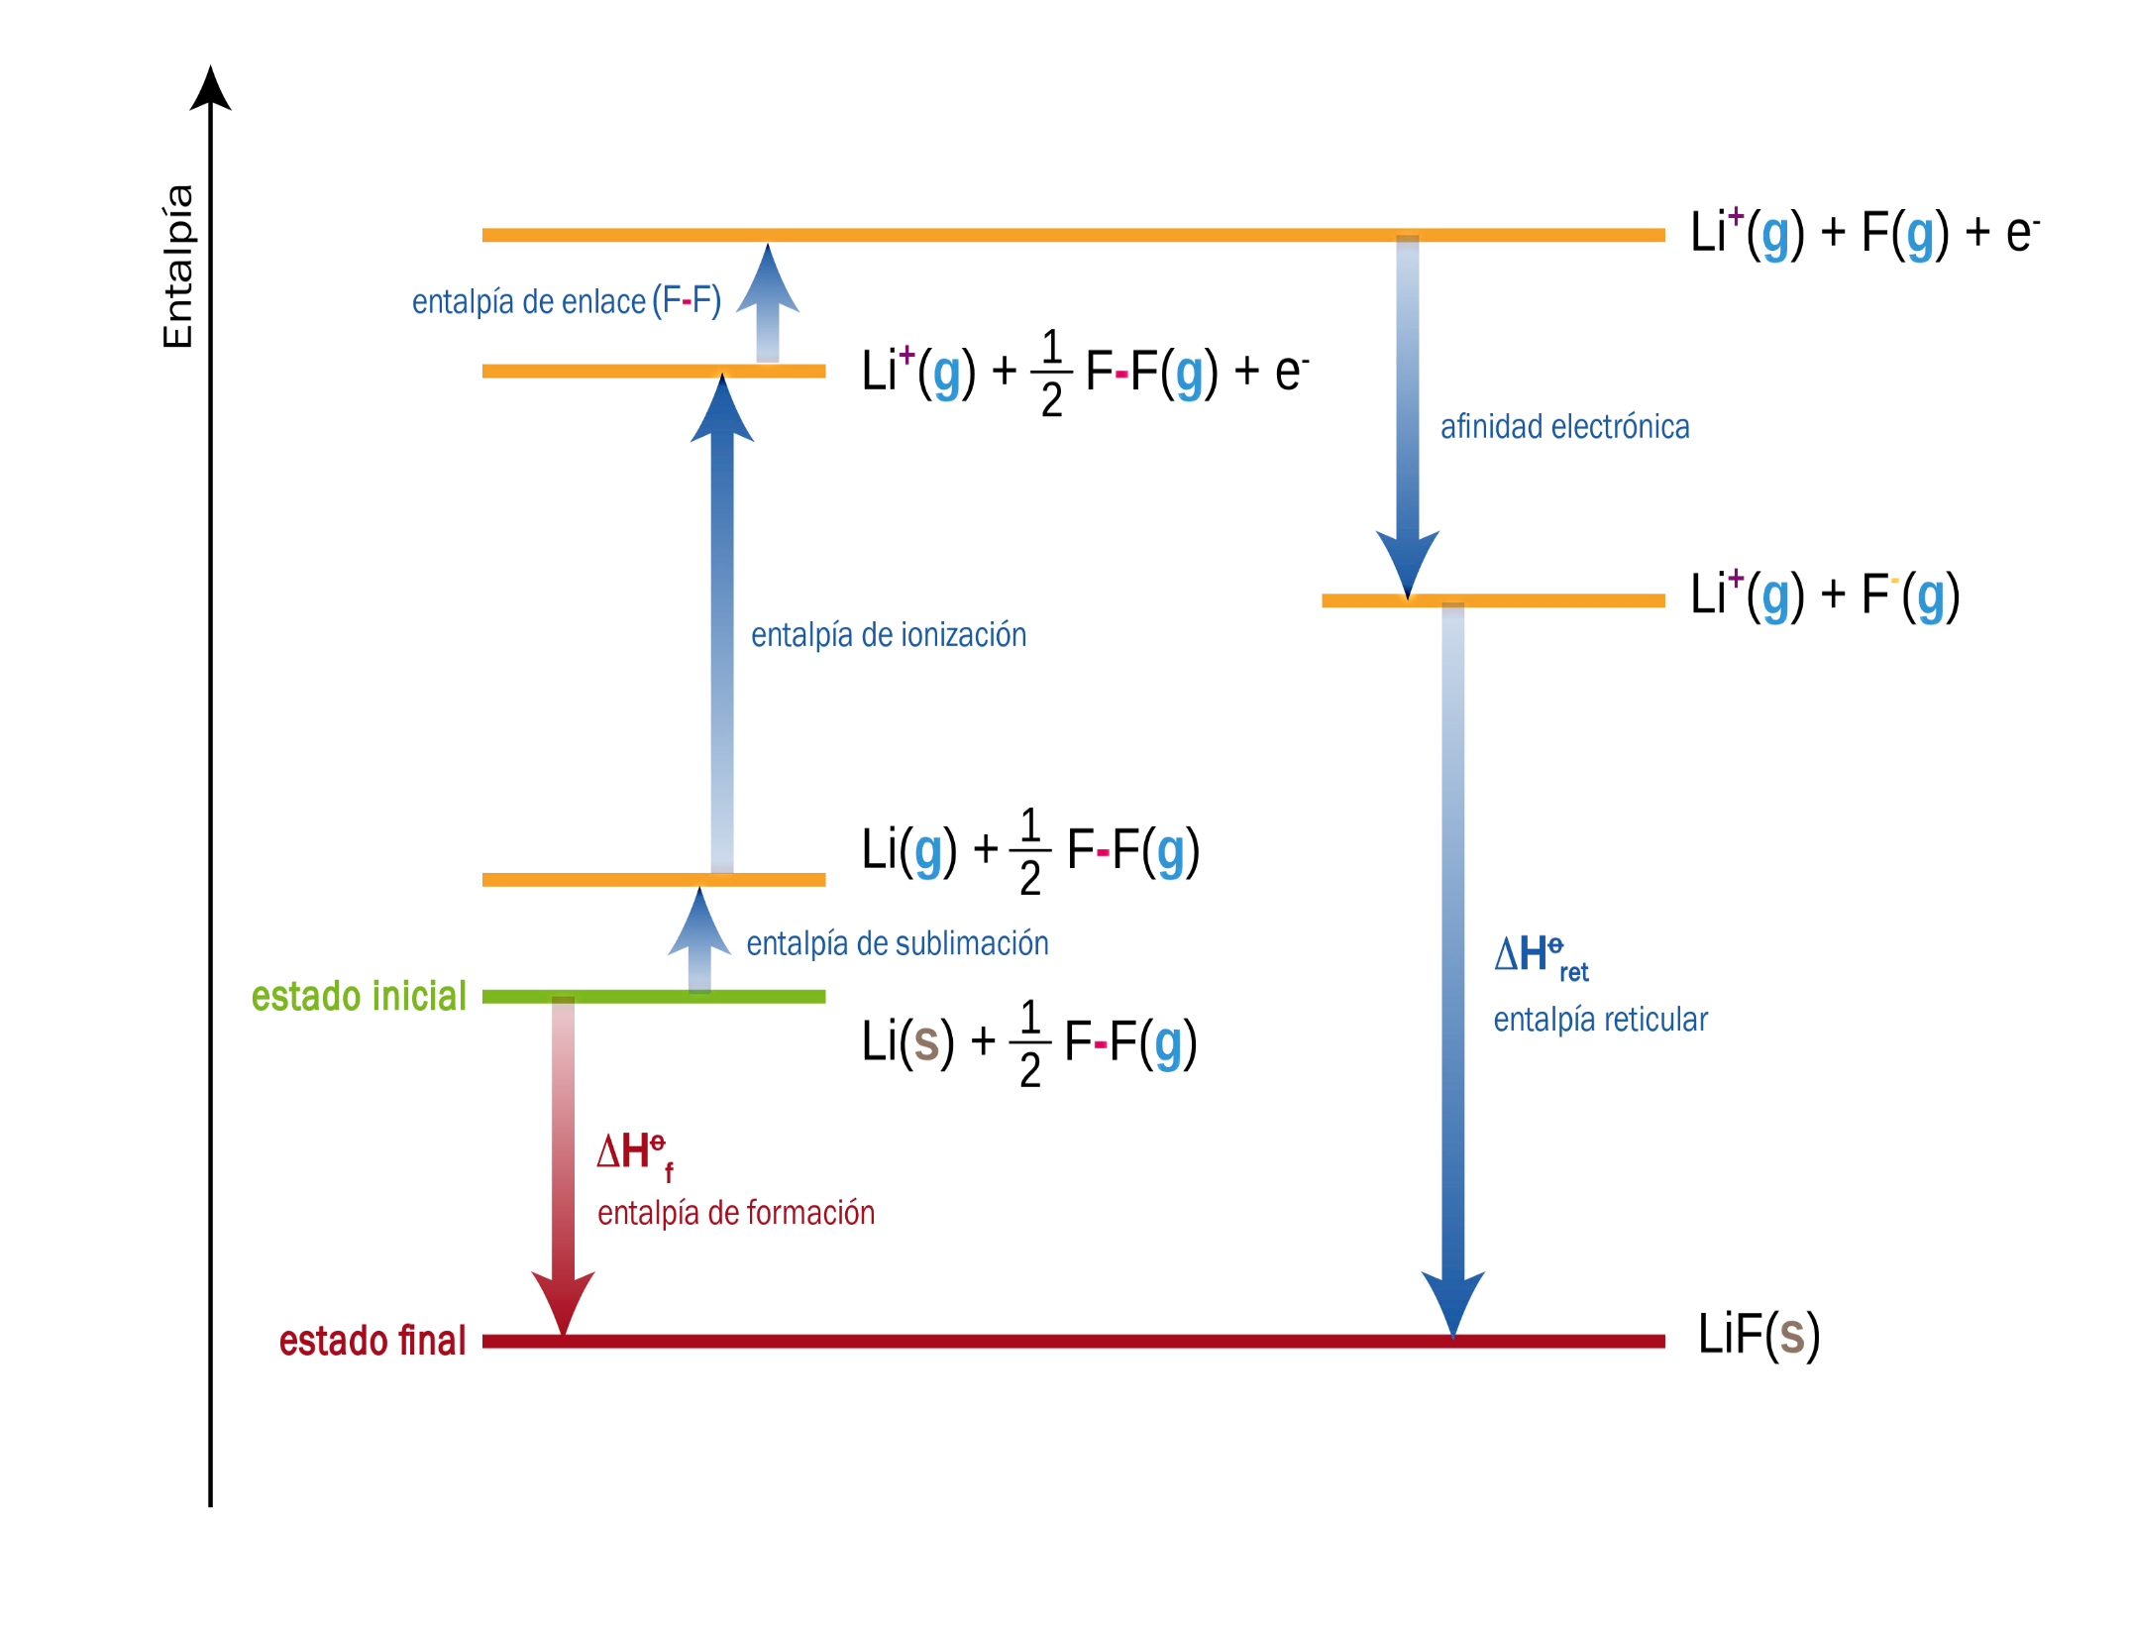

Slide 21
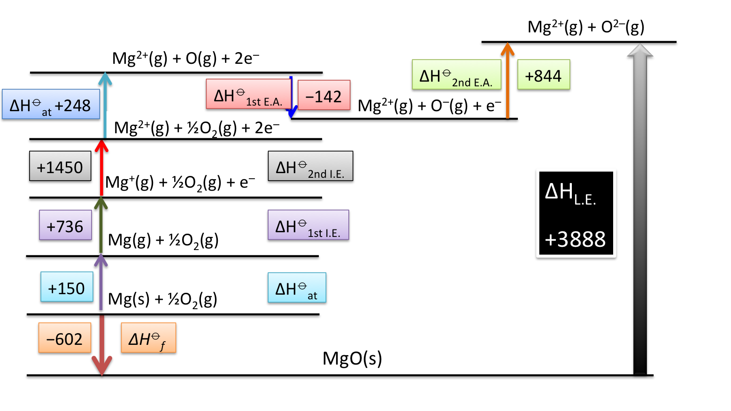

Slide 23
Factores de los que depende la Energía reticular
En general, la energía de red es grande y negativa y compensa el déficit de energía que suponen el resto de los procesos. Está influenciada por la carga y el tamaño de los iones
A mayor carga de los iones mayor ΔH_{u}.
Ejemplo: Así el CaO (Ca²⁺ y O^{2–}) tendrá “ΔH_{u} ” mayor que el NaCl (Na⁺ y Cl–).
A menor tamaño de los iones mayor ΔH_{u}.
Ejemplo: Así el NaCl (Na⁺ y Cl–) tendrá “ΔH_{u} ” mayor que el KBr (K⁺ y Br–).

Slide 24
Estructura cristalina
Los iones en los compuestos iónicos se ordenan regularmente en el espacio de la manera más compacta posible.
Cada ion se rodea de iones de signo contrario dando lugar a celdas o unidades que se repiten en las tres direcciones del espacio.
La geometría viene condicionada por el tamaño relativo de los iones y por la neutralidad global del cristal.
Índice de coordinación:
  Es el número de iones de signo opuesto que rodean a un ion dado”.
  Cuanto mayor es un ion con respecto al otro mayor es su índice de coordinación.

Slide 25
Principales tipos de estructura cristalina
NaCl (cúbica centrada en las caras para ambos iones)
  Índice de coord. para ambos iones = 6
CsCl (cúbica para ambos iones)
  Índice de coord. para ambos iones = 8
CaF₂ (cúbica centrada en las caras para el Ca²⁺ y tetraédrica para el F– )
  Índice de coord. para el F– = 4
  Índice de coord. para el Ca²⁺ = 8

Slide 26
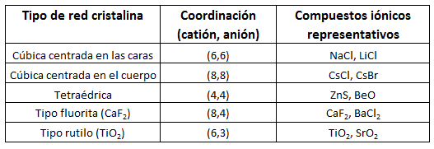
Principales tipos de estructura cristalina

Slide 27
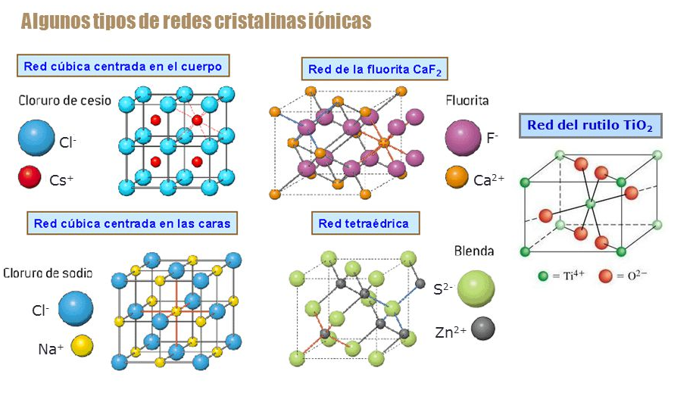
Principales tipos de estructura cristalina

Slide 32
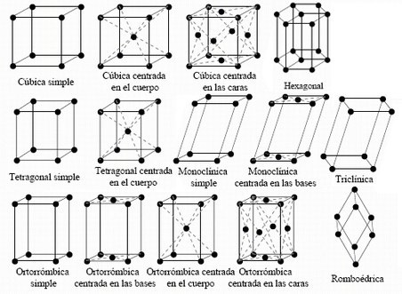
Principales tipos de estructura cristalina: redes de Bravais

Slide 33
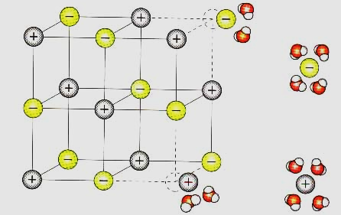
Disolución de un cristal iónico en un disolvente polar
Solubilidad de un cristal iónico

Slide 34
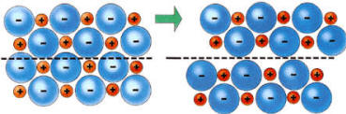
Fragilidad en un cristal iónico

Slide 35
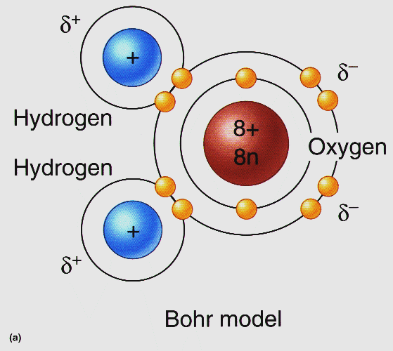
Enlace covalente
En el enlace sólo participan los electrones de valencia (los que se encuentran alojados en la última capa).
Ejemplo: El enlace en la molécula de agua

Slide 36
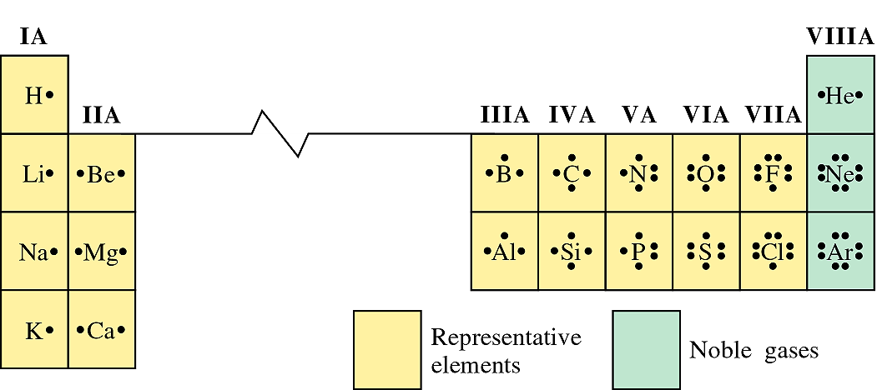
Estructuras de Lewis
Símbolos de Lewis:
Son una representación gráfica para comprender donde están los electrones en un átomo, colocando los electrones de valencia como puntos alrededor del símbolo del elemento:
X
v
v

Slide 37
Estructuras de Lewis
Regla del octeto:
Los átomos se unen compartiendo electrones hasta conseguir completar la última capa con 8e⁻ (4 pares de e⁻) es decir conseguir la configuración de gas noble: s²p⁶
Tipos de pares de electrones:
1- Pares de e⁻ compartidos entre dos átomos (representado con una línea entre los at. unidos)
· enlaces sencillos
· enlaces dobles
· enlaces triples
2- Pares de e⁻ no compartidos (ó par solitario)

Slide 38
¿Como se dibujan las estructuras de Lewis?
1- Se suman los e⁻ de valencia de los átomos presentes en la molécula. Para un anión poliatómico se le añade un e⁻ más por cada carga negativa y para un catión se restan tantos electrones como cargas positivas.
2- Se dibuja una estructura esquemática con los símbolos atómicos unidos mediante enlaces sencillos.
3- Se calcula el nº de e⁻ de valencia que quedan disponibles.
4- Se distribuyen los e⁻ de forma que se complete un octeto para cada átomo.

Slide 39
Estructuras de Lewis
Ejemplo 3: SiO₄⁻⁴
Ejemplo 4: SO₂
1)
Si: 3s²p² ⇒ 4e⁻
O: 2s²p⁴ ⇒ 6e⁻x4 = 24
+ 4 cargas neg. (4e⁻)
1)
S: 3s²p⁴ ⇒ 6e-
O: 2s²p⁴ ⇒ 6e-x2 = 12
32 e⁻
18 e-
2)
2)
3)
e⁻ de v. libres: 18-4= 14
3)
e- de v. libres: 32-8= 24
4)
4)

Slide 40
Potenciales electrostáticos: densidad de carga

Slide 41
Potenciales electrostáticos: densidad de carga

Slide 42
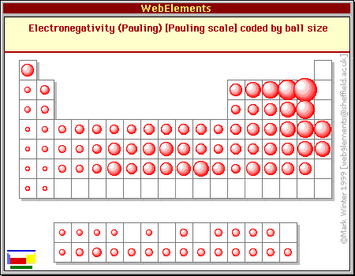
Polaridad de los enlaces: Electronegatividad

Slide 44
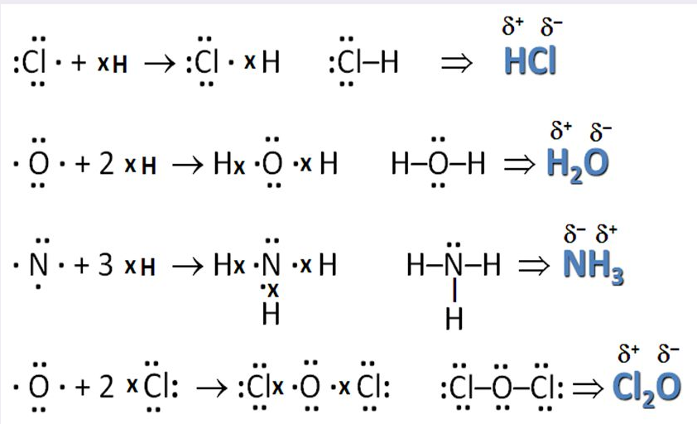
Enlace covalente polar
Cuando los dos átomos tienen diferentes electronegatividades y se forma un dipolo con una zona positiva y otra negativa

Slide 45
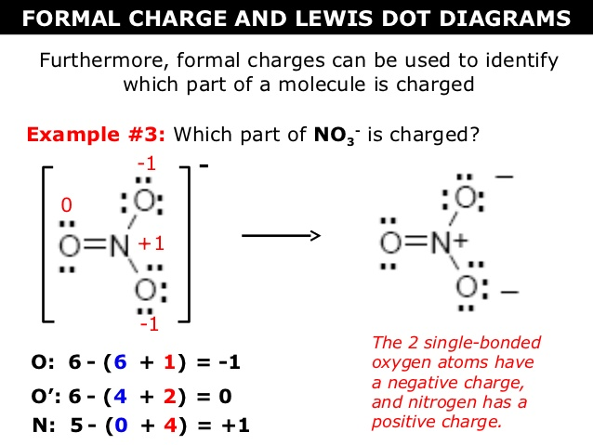
Enlace covalente: carga formal
La diferencia de carga eléctrica entre los electrones de valencia de un átomo aislado y el número de electrones asignados a ese átomo en una estructura de Lewis.

Slide 46
En la carga formal, los electrones enlazantes, están compartidos por igual por los átomos. Además la carga formal de cada átomo puede cambiar entre las distintas estructuras resonantes, pero lo que nunca cambia es el número de oxidación, el cual será igual para cada elemento en todas las estructuras resonantes.
Formal charges
+2
0
-1
-1
0
0
0
0
-1
-3
+4
-2
-3
+4
-2
-3
+4
-2
Oxidation numbers
La estructura resonante preferida será la que cumpla con el correspondiente octeto, y en caso de que mas de un átomo lo tenga, la carga negativa la portará el elemento mas electronegativo.

Slide 47
Carga formal del HNO₃
O
N
O
H
OH
O
N
O
O
Estructura | Átomo | e⁻ valencia | ½ e⁻ enlazados | e⁻ no enlazados | Carga formal
N | N | 5 | 4 | 0 | +1
O- | O | 6 | 1 | 6 | -1
O= | O | 6 | 2 | 4 | 0
-OH | O | 6 | 2 | 4 | 0

Slide 48
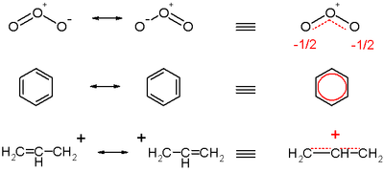
Resonancia
El término resonancia ya sugiere que se utilizan dos o más estructuras de Lewis para representar una molécula particular.
Una estructura de resonancia es, por tanto, una de dos o más estructuras de Lewis para una sola molécula que no se puede representar exactamente con una sola estructura de Lewis.

Slide 49
Para recordar: algunas aclaraciones…
En la Resonancia se simbolizan diferentes representaciones de estructuras de Lewis para una misma molécula.
El O₃ esta representado en 2 maneras:
Ninguna de las dos representa al O₃ absolutamente, por que los enlaces O-O son identicos en longitud y energia, por lo que ambas son igualmente validas

Slide 50
En la Resonancia los electrones son los que se mueven, nunca los enlaces, y esto se representa a través de flechas, que muestran las estructuras resonantes. Lo que cambia de posición son los enlaces y los pares de electrones solitarios.
El Híbrido de resonancia es un “promedio” de las dos estructuras y que muestra la deslocalización de los electrones en los enlaces (observe el enlace que es simple y al mismo tiempo doble a cada lado)

Slide 51
Excepciones a la teoría de Lewis
Moléculas tipo BeCl₂ en la que el Berilio sólo tiene 2 electrones.
Los elementos del grupo 13 (B y Al) forman moléculas como el BF₃ en las que el átomo de B no llega a tener 8 electrones.
Moléculas tipo PCl₅ o SF₆ en las que el átomo central tiene 5 o 6 enlaces (10 o 12 e–).
  Sólo en caso de que el no-metal no esté en el segundo periodo, pues a partir del tercero existen orbitales “d” y puede haber más de cuatro enlaces.
Moléculas tipo NO y NO₂ que tienen un número impar de electrones.

Slide 52
Usos de la teoría de Lewis
N
F
N
F
Calcule todos los electrones de la molécula
Distribuye todos los electrones
  Incluya iones cargados
Determine el número de enlaces
  (S = N – A)
Satisfaga los octetos considerando las posibilidades
F
F
NF₃
N = 8(N) + 3 x 8(F) = 32
A = 5(N) + 3 x 7(F) = 26
S = 32 – 26 = 6
F
F

Slide 53
Cómo saber si es válida la estructura?
Todos los puntos hechos en la molécula o ion deben coincidir con los electrons de Valencia
En medida de lo possible, se deben satisfacer los octetos
Si se cumplen las condiciones, entonces se prueba la carga formal
Si no satisface la condición de estabilidad en la distribución de cargas formales, se debe rehacer.

Slide 54

Entalpías de enlace
Método aproximado ESTIMACIÓN
La ruptura/formación de un enlace conlleva intercambio energético.

Slide 55
Entalpía de disociación : Energía requerida para romper ese enlace en un mol de dichas moléculas en estado gaseoso a P cte.
Entalpía de enlace: Valor promedio de la energía requerida para romper enlaces similares en un gran número de moléculas diferentes. (Un mol; estado gaseoso; P cte). Tabular
ΔH = 413 + 243 – 328 – 432 = –104 kJ
* Método aproximado Þ ESTIMACIÓN
Fiabilidad: ± 10 kJ como máximo
* Sólo es aplicable a reacciones entre gases.

Slide 57
Segunda parte
Modelo de repulsión de pares electrónicos de valencia (RPECV)
Presentación Univalle

Slide 58
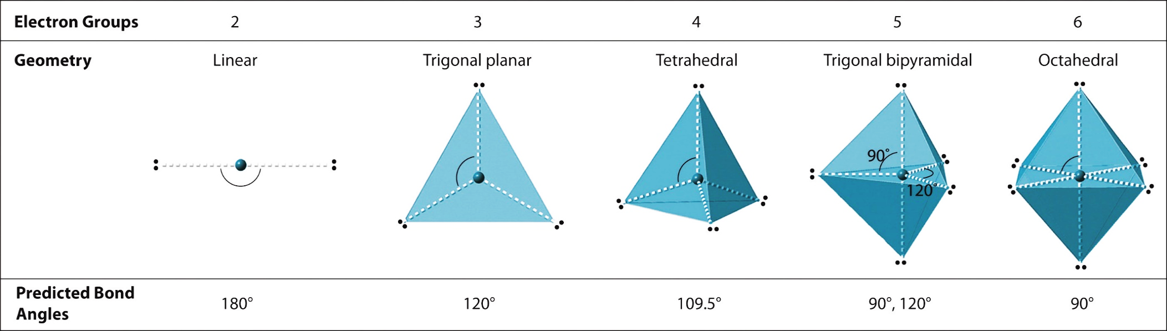
Teoría de Repulsion de Pares de Electrones de Capa de Valencia (RPECV) o Valence-Shell Electron-Pair Repulsion Theory (VSEPR)
“Cada grupo de electrones de Valencia que está alrededor de un átomo central, se localiza lo mas lejos posible de los otros para minimizar las repulsiones, pudiendose formar enlaces simples, dobles, triples, pares de electrones solitarios o electrones desapareados, permitiendo así que las moléculas adopten cierta forma y geometría”

Slide 59
El Angulo de enlace es el angulo formado entre el nucleo de cada molecula y los atomos que rodean al atomo central.
Los angulos son ideales siempre que se determinen por la geometria absoluta (asumiendo que no hay pares libres ni multiples enlaces), aunque por lo general esto no ocurre ya que los angulos reales suelen desviarse de los valores ideales.

Slide 60
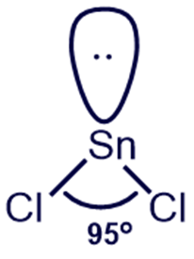
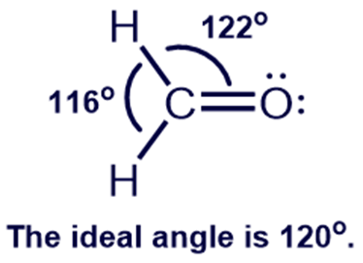
Dentro de los factores que afectan el ángulo de enlace se tienen:
Pares no enlazantes o solitarios:
Un par solitario repele los pares de los electrones enlazantes en una mayor proporcion de lo que se repelerian los enlaces entre si. Esto hace que se reduzca el ángulo entre los pares enlazantes.
Enlaces dobles:
Un doble enlace tiene una mayor densidad electronica comparado con un enlace simple, y repele los electrones del enlace simple mas de lo que se repelerian entre los enlaces simples.

Slide 61
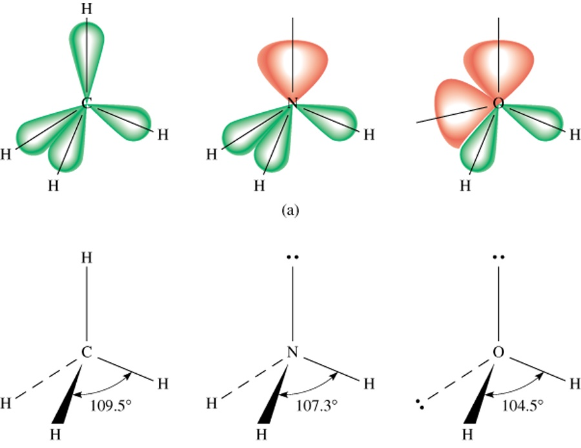
Comparación de la repulsión entre pares de electrones
Sin pares libres
>
pares libres
vs. pares compartidos
>
pares compartidos vs.
pares compartidos

Slide 62
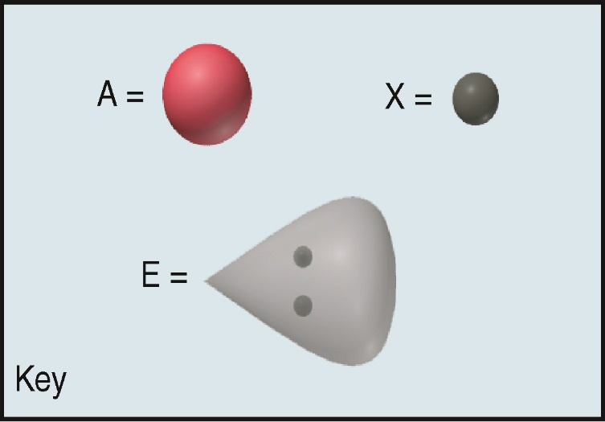
El arreglo de los grupos de electrones se define por los enlaces que se formen en la molecula, y/o por los electrones no enlazantes o solitarios. La forma molecular es la visualizacion en 3D del nucleo unido a los átomos enlazantes. La forma de la molecula se clasifica de acuerdo a la siguiente designación:
A = atomo central
X = atomos alrededor del atomo central
E = electrones de Valencia que no se están enlazando
m y n son numeros enteros
AX_{m}E_{n}

Slide 63
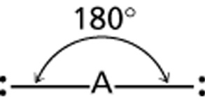
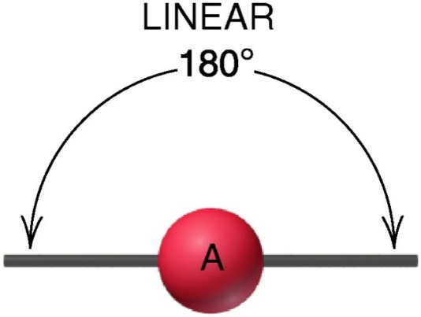
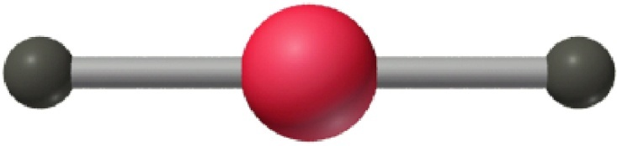
# de átomos
unidos al átomo central
# de pares libres en el átomo central
Arreglo de los pares de electrones
Geometría
molecular
Clase
AX₂
2
0
lineal
lineal
B
B
Ejemplos: CS₂, HCN, BeX₂ donde X puede ser F, Cl, Br, o I
Cl
Be
Cl
2 átomos enlazados al átomo central

Slide 64
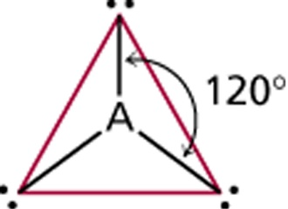
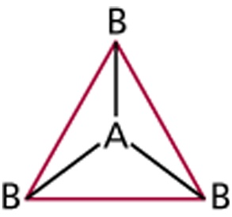
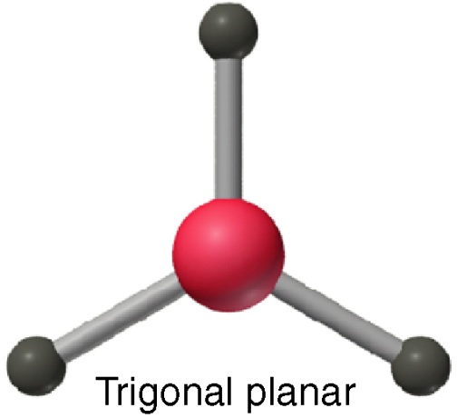
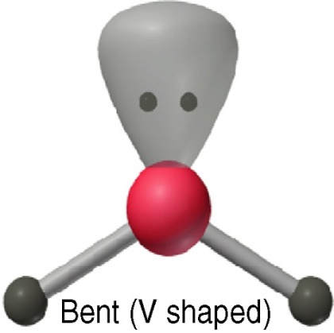
# de átomos
unidos al átomo central
# de pares electrones libres en el átomo central
Arreglo de los pares de electrones
Geometría molecular
Clase
triangular plana
triangular plana
AX₃
3
0
AX₂E
2
1
triangular plana
Forma doblada
AX₃
AX₂E
Ejemplos:
SO₃, BX₃,
(X=F, Cl, Br, I)
NO₃–, CO₃²⁻
Ejemplos:
SO₂, O₃, PbCl₂,
SnBr₂

Slide 65
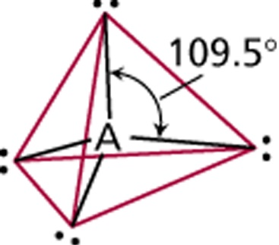
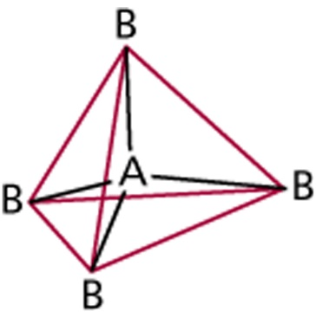
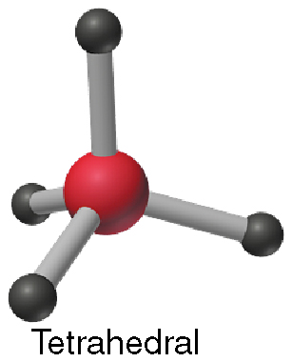
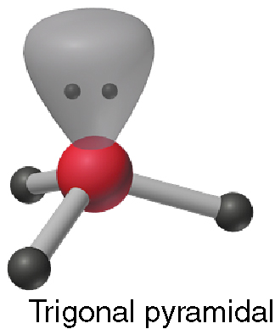
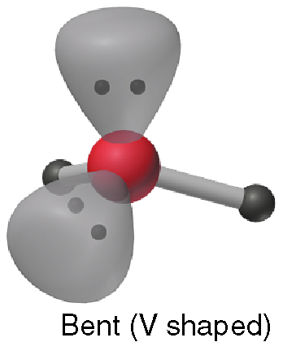
# de átomos
unidos al átomo central
# de pares de electrones libres en el átomo central
Arreglo de los pares de electrones
Geometría molecular
Clase
AX₄
4
0
tetrahédrica
tetrahédrica
AX₃E
3
1
AX₂E₂
2
2
AX₄
AX₃E
Ejemplos:
CH₄, SiCl₄, SO₄^{2–}, ClO₄–
AX₂E₂
Ejemplos:
NH₃, PF₃
ClO₃–, H₃O⁺
Ejemplos:
H₂O, OF₂, SCl₂

Slide 66
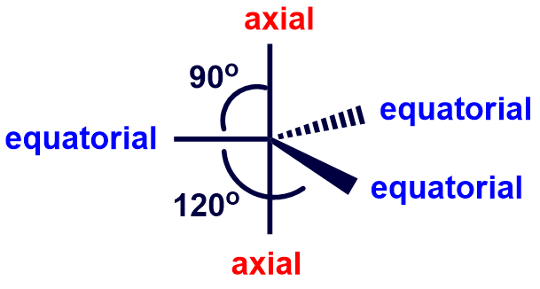
Posiciones Axial y ecuatorial: a partir de sistemas de 5 atomos enlazados al atomo central, se encuentran dos diferentes posiciones para los enlaces, y dos angulos de enlace (90 y 120°).
Axial (vertical) y Ecuatorial (horizontal)
Las repulsiones equatorial-equatorial son mas débiles que las repulsions axial-equatorial, mientras que las axial axial son Fuertes.
Cuando le sea posible, ubique los pares solitarios en estos sistemas de 5 atomos enlazados al átomo central, en posiciones ecuatoriales

Slide 67
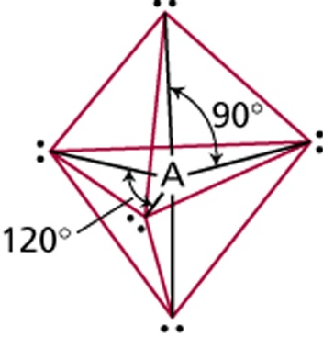
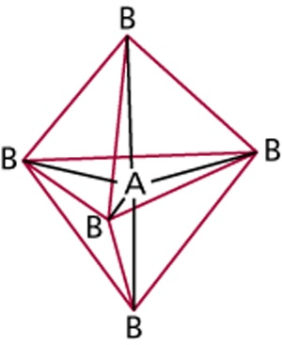
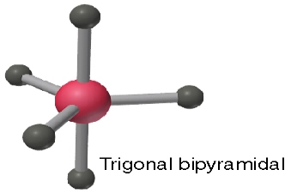
# de átomos
unidos al átomo central
# de electrones libres en el átomo central
Arreglo de los pares de electrones
Geometría molecular
Clase
triangular
bipiramidal
triangular
bipiramidal
AX₅
5
0
AX₅
Ejemplos:
PX₅, AsX₅, donde X= halogeno, SOF₄

Slide 68
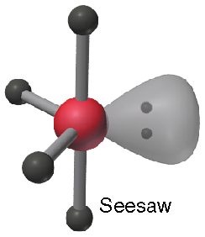
# de pares libres en el átomo central
# de átomos
pegados al átomo central
Arreglo de los pares de electrones
Geometría molecular
Clase
AX₅
5
0
triangular
bipiramidal
triangular
bipiramidal
AX₄E
4
1
triangular
bipiramidal
tetrahedro deformado
AX₄E
Ejemplos:
SF₄, XeO₂F₂
IF₄⁺, IO₂F₂–

Slide 69
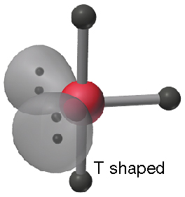
# de pares libres en el átomo central
# de átomos
pegados al átomo central
Arreglo de los pares de electrones
Geometría molecular
Clase
triangular
bipiramidal
triangular
bipiramidal
AX₅
5
0
AX₃E₂
3
2
triangular
bipiramidal
Forma de T
AX₃E₂
F
F
Cl
Ejemplos:
ClF₃, BrF₃
F

Slide 70
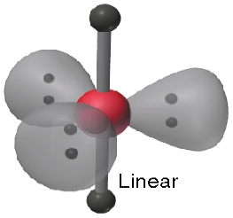
# de pares libres en el átomo central
# de átomos
pegados al átomo central
Arreglo de los pares de electrones
Geometría molecular
Clase
triangular
bipiramidal
triangular
bipiramidal
AX₅
5
0
AX₂E₃
2
3
lineal
triangular
bipiramidal
I
AX₂E₃
I
I
Ejemplos:
XeF₂, I₃–, IF₂–

Slide 71
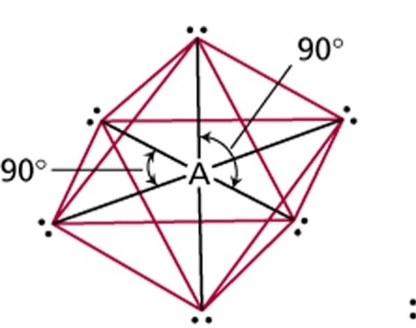
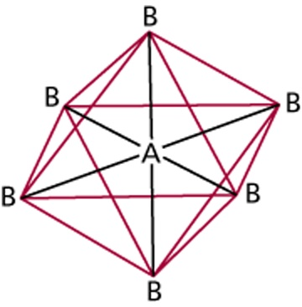
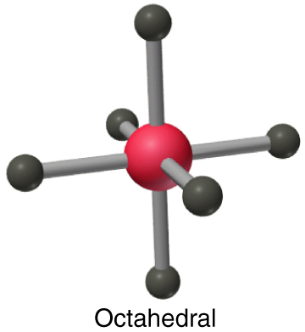
# de pares libres en el átomo central
# de átomos
pegados al átomo central
Arreglo de los pares de electrones
Geometría molecular
Clase
AX₆
6
0
octahédrico
octahédrico
AX₆
Ejemplos:
SF₆, IOF₅

Slide 72
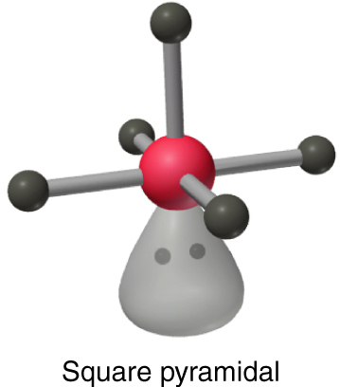
# de pares libres en el átomo central
# de átomos
pegados al átomo central
Arreglo de los pares de electrones
Geometría molecular
Clase
AX₆
6
0
octahédrico
octahédrico
piramidal cuadrada
AX₅E
5
1
octahédrico
AX₅E
F
F
F
Br
F
F
Ejemplos:
BrF₅, TeF₅–,
XeOF₄

Slide 73
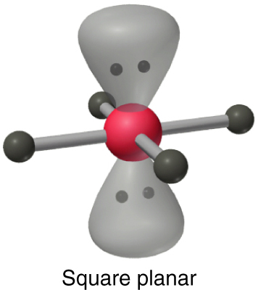
# de pares libres en el átomo central
# de átomos
pegados al átomo central
Arreglo de los pares de electrones
Geometría molecular
Clase
AX₆
6
0
octaédrico
octaédrico
AX₄E₂
4
2
cuadrada plana
AX₄E₂
octaédrico
F
F
Xe
F
F
Ejemplos:
XeF₄, ICl₄–

Slide 74
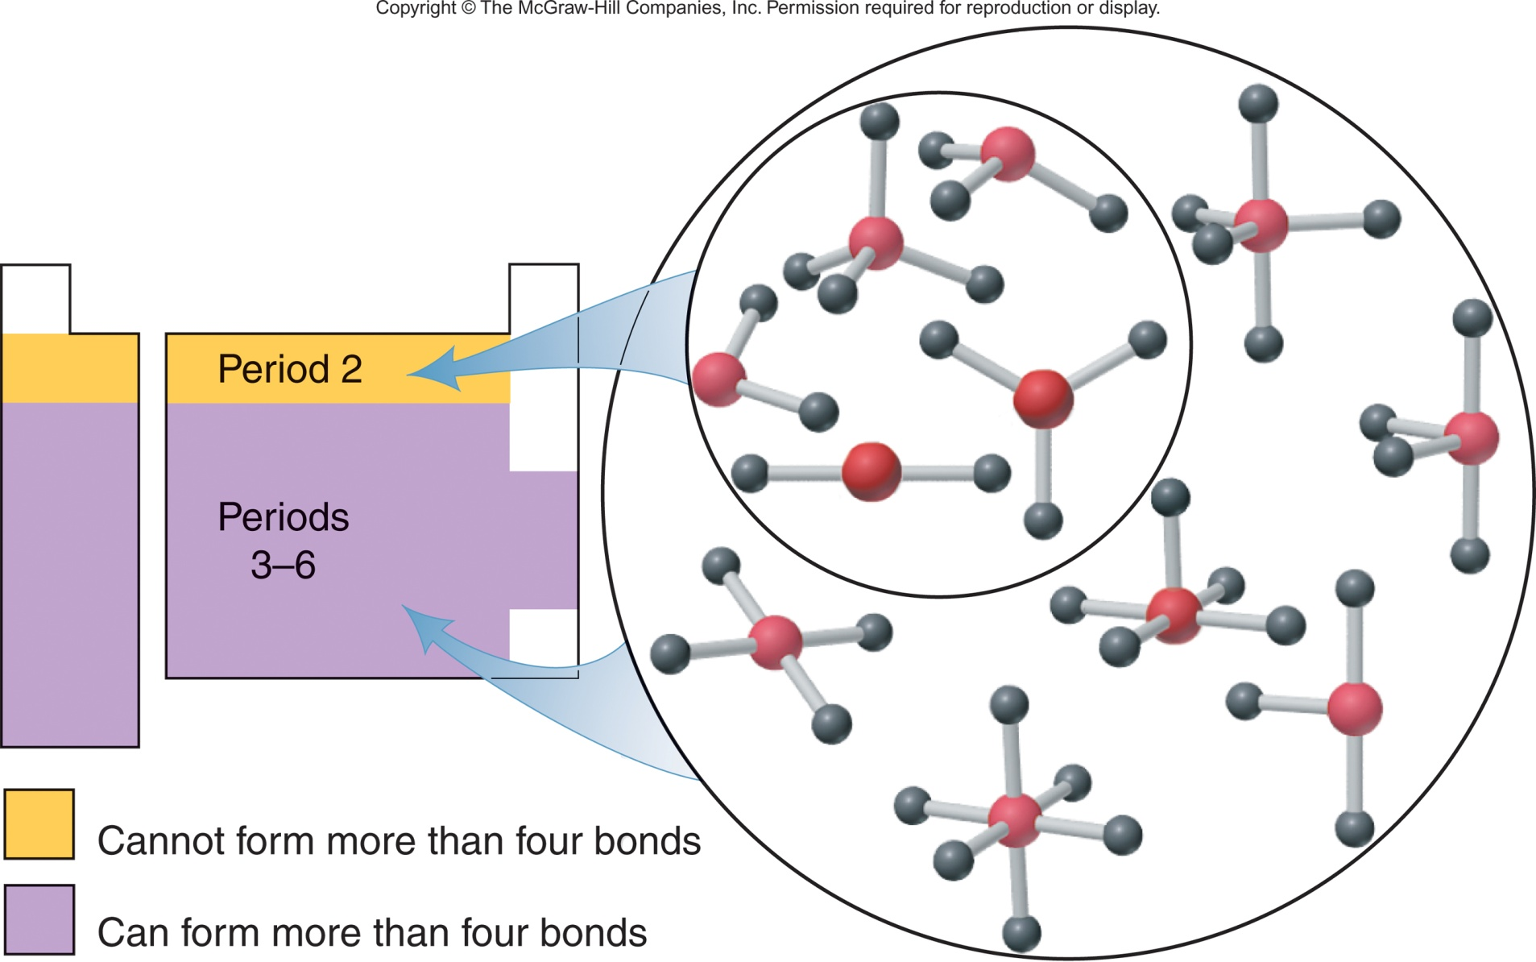
Resumen: Formas de las moleculas para los atomos centrales del periodo 2 y en periodos superiores.

Slide 75

Resumen: Formas de las moleculas que poseen de 2 a 4 atomos enlazantes al atomo central.

Slide 76

Resumen: Formas de las moleculas que poseen
5 y 6 atomos enlazantes al atomo central.

Slide 77
Resumen: Pasos para dibujar una molécula y definir su forma
Formula molecular
Paso 1
Dibujar estructura Lewis.
Estructura
Lewis
Paso 2
Haga el conteo total de los e-s de los atomos alrededor del atomo central y del atomo central
Arreglo electrones
Paso 3
Ajuste si es necesario enlaces multiples o pares libres
Paso 4
Conteo de los electones enlazantes y no enlazantes y determine forma
Angulo de
enlace
Forma molecular
(AX_{m}E_{n})

Slide 78

PROBLEMA:
Dibuje la forma de la molecula y prediga los angulos de enlace de (a) PF₃ y (b) COCl₂.
SOLUCION:
(a) Para PF₃ hay 26 electrones de Valencia (5 del P + 7 x 3 del F), su estructura Lewis es esta:
Al organizar mediante enlaces simples los átomos de F, el P quedará con un par libre, por tanto su forma sería tetraédrica, con un ángulo de enlace ideal de 109.5°, pero al existir el par libre, el ángulo será inferior a 109.5, por las repulsiones que crea el par libre del fosforo.

Slide 79



La forma molecular para PF₃ es trigonal piramidal (AX₃E).
(b)En COCl₂ hay 24 electrones de Valencia
(4 del C + 6 O + 7 x 2 Cl) e⁻.
Su estructura de Lewis es:
Hay 3 átomos enlazandose al atomo central de C, siendo un Sistema trigonal planar, con un ángulo ideal de 120°, pero al haber un doble enlace y pares libres, el ángulo entre Cl-C-Cl será inferior y/o superior a 120°
Notes:
79

Slide 80



Examining Shapes with Five or Six Electron Groups
PROBLEM:
Draw the molecular shapes and predict the bond angles (relative to the ideal bond angles) of (a) SbF₅ and (b) BrF₅.
SOLUTION:
(a) SbF₅ has 40 valence e⁻. The Lewis structure is
There are five electron groups around Sb, giving a trigonal bipyramidal electron-group arrangement. The ideal bond angles are 120° between equatorial groups and 90° between axial groups.
Copyright © The McGraw-Hill Companies, Inc. Permission required for reproduction or display.

Slide 81



(b) BrF₅ has 42 valence e⁻. The Lewis structure is
There are six electron groups around Br, giving an octahedral electron-group arrangement. The ideal bond angles are 90°. There is one lone pair, so the bond angles will be less than 90° and the molecular shape is square pyramidal.
Copyright © The McGraw-Hill Companies, Inc. Permission required for reproduction or display.
Notes:
81

Slide 82

Prediciendo la forma de una molecula con mas de un átomo central
PROBLEMA:
Determine la forma en cada átomo central en la acetona (CH₃)₂CO.
PLAN:
Hay 3 atomos de C, dos de ellos rodeados de H y uno unido a un O mediante enlace doble, se debe determinar la forma de cada atomo independientemente.
Paso 1: Dibujar estructura de Lewis
Paso 2: Cada grupo CH₃– tiene 4 atomos unidos al atomo central de C, por eso el arreglo deberia ser tetrahedral. En el átomo de C al medio, unido al O mediante enlace doble, se nota que hay 3 atomos unidos al C y en este el arreglo deberá ser trigonal planar

Slide 83


Prediciendo la forma de una molecula con mas de un átomo central
Paso 3: El angulo H-C-H para cada grupo CH₃– deberia ser cercano a 109.5°. Mientras que en el grupo C=O el enlace doble causa que el enlace entre los 3 atomos de C se reduzca y sea menor a 120°.
Paso 4: La forma en los C de los grupos CH₃– será tetraédrica (AX₄). Y la forma del carbono del medio será trigonal planar (AX₃).
Copyright © The McGraw-Hill Companies, Inc. Permission required for reproduction or display.
Notes:
83

Slide 84
Relacion de Momento Dipolar y RPECV
La polaridad de una molecula dependerá de su forma, y de la polaridad de los enlaces individuales que en conjunto permiten determinar el momento dipolar (m).
Una molécula será polar solo si: contiene uno o mas enlaces polares, y si los dipolos individuales no se cancelan. El hecho que los enlaces sean polares no implica necesariamente que sea polar.
Incluso, las moléculas se pueden orientar en un campo eléctrico de acuerdo a su polaridad.

Slide 85



Moleculas polares orientadas en un campo eléctrico
Molecules become oriented when the field is turned on.
Molecules are randomly oriented.

Slide 86


Determine si el CO₂ es una molécula polar
De la diferencia de electronegatividad entre C (2.5) y O (3.5) se tiene que:
Dc= 3.5-2.5 = 1.0, por lo que el tipo de enlace será covalente polar pero no necesariamente implica que la molécula tenga polaridad.
Copyright © The McGraw-Hill Companies, Inc. Permission required for reproduction or display.
La forma de la molecula de CO₂ es lineal (AX₂), con angulo de enlace de 180°, y al ubicar las flechas de momento dipolar dede el elemento menos al mas electronegativo, habrá cancelación del momento dipolar, por lo que está molécula no presenta momento dipolar neto (μ = 0 D) siendo no polar

Slide 87

Determine si el H₂O es una molécula polar
De la diferencia de electronegatividad entre H (2.1) y O (3.5) se tiene que:
Dc= 3.5-2.1 = 1.4, por lo que el tipo de enlace será covalente polar pero no necesariamente implica que la molécula tenga polaridad hasta no examinar momento dipolar
La forma de la molecula de H₂O es forma V (AX₂E), con angulo de enlace de 104.5°, al ubicar las flechas de momento dipolar, desde el átomo menos electronegativo, al mas electronegativo, el momento dipolar resultante será la suma de ambos vectores, entonces la molecula presenta momento dipolar neto (μ > 0 D) siendo polar

Slide 88


Atencion: moléculas con la misma forma pueden tener diferentes polaridades. Ejemplos: CCl₄ y CHCl₃ ambos tetraédricos (AX₄).
CCl₄
CHCl₃
Enlaces polares entre C-Cl, pero se cancela el momento dipolar, siendo una molecula apolar
Los momentos dipolares no se cancelan, por lo que la molécula experimenta algo de polaridad
(μ = 1.01 D).

Slide 89
¿Cuáles de las siguientes moléculas tienen un
momento dipolar?
H₂S, CO₂, SO₂, y CH₄
S
S
H
H
O
O
momento dipolar
(molécula polar)
momento dipolar
(molécula polar)
H
H
C
H
O
C
O
momento no dipolar (molécula no polar)
H
momento no dipolar
(molécula no polar)

Slide 90


¿Tiene el BF₃ un momento dipolar?
¿Tiene CH₂Cl₂ un momento dipolar?
momento no dipolar
(molécula no polar)
momento dipolar
(molécula parcialmente polar)

Slide 91


Influencia de las propiedades (polaridad de enlace, diferencia de electronegatividad, polaridad de la molecula, fuerzas intermoleculares) en el comportamiento de las moleculas.

Slide 92
CONTINUARÁ…

